Slide 1
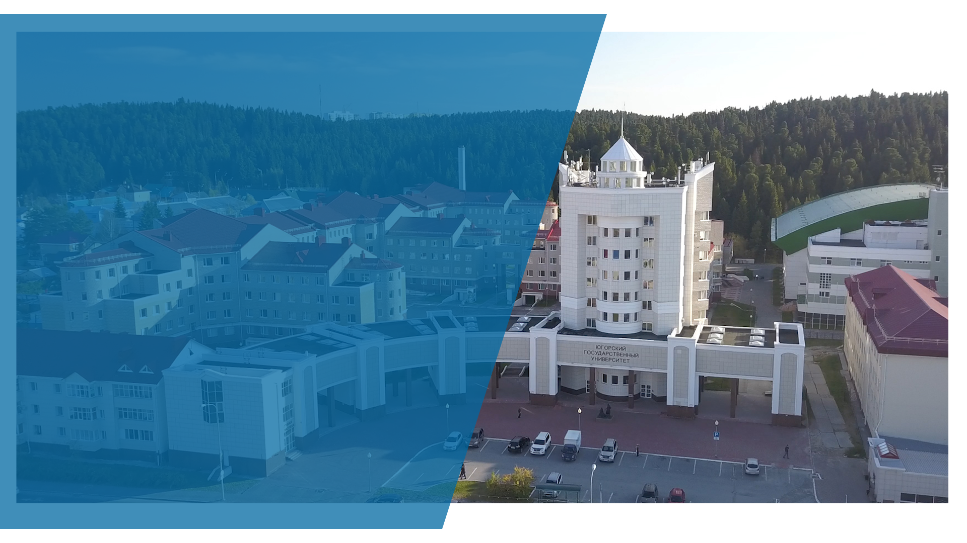

尤戈尔国立
大学
俄罗斯联邦汉特-曼西斯克
priem@ugrasu.ru
ugrasu@ugrasu.ru
en.ugrasu.ru
国际事务办公室
ugrasu.international@ugrasu.ru, +79825544517（微信）
大学校长
罗曼·库钦

Slide 2
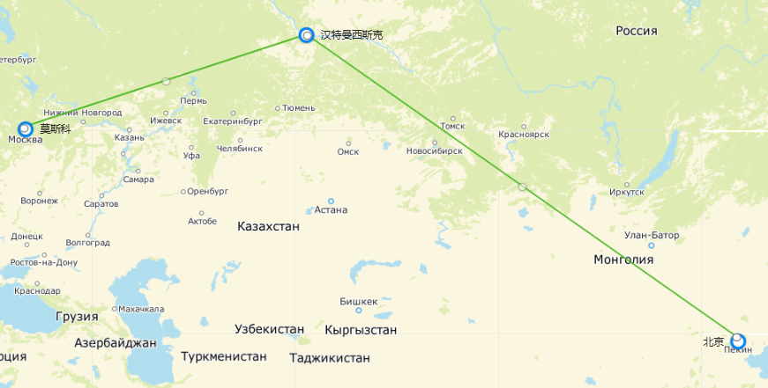
学校概况
全称
联邦国家预算高等教育机构
“尤戈尔国立大学”
创办于
2001年10月5日

Slide 3

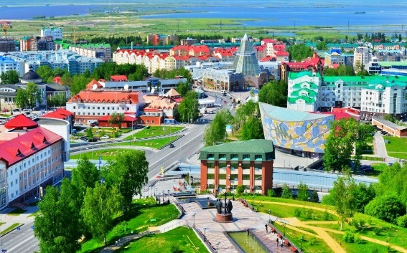
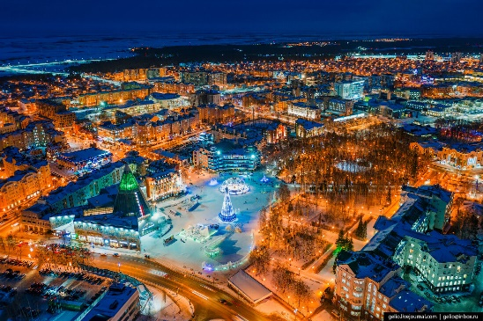
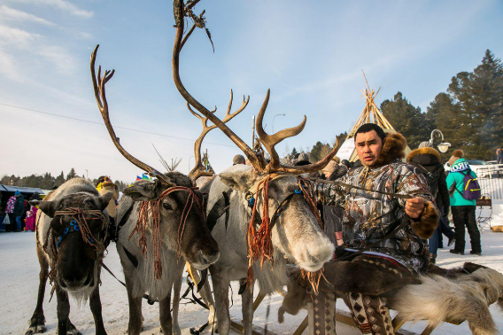
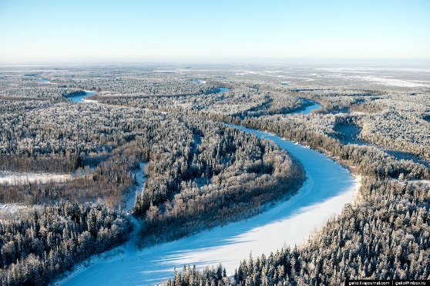
汉特-曼西斯克自治区-尤戈尔是俄罗斯联邦的一个民族自治区，隶属于秋明州。尤戈尔经济上自给自足，是俄罗斯主要的油气产区，也是世界上最大的产油区之一。辖区边界长约 4,750 公里，辖区人口约为164.61万人。
尤戈尔在俄罗斯各地区的生活质量评级中排名第10位
汉特-曼西斯克是一座现代化繁华的城市，也是重要的文化和经济中心，拥有许多独特的古迹、历史文物和自然景点，是世界重要的滑雪中心。

Slide 4






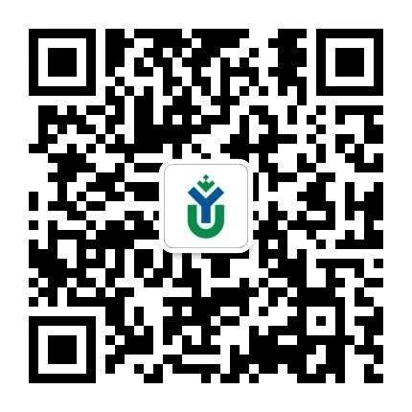
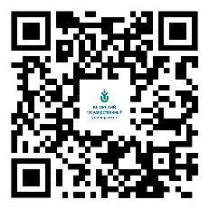
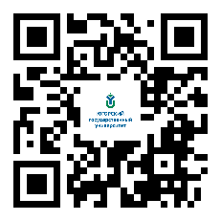
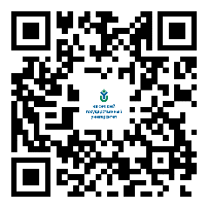
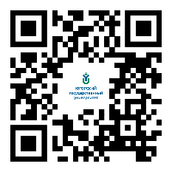
尤戈尔国立大学
119
>10 000
136
>900
教育项目
学生
研究生院的学生
雇员
1501-1750
1437
451-500
136-139
猎头83强
全国综合排名第二
WeChat
Telegram
VK
RuTube
OK
学校官网： ugrasu.ru

Slide 5


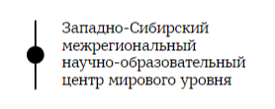












主要合作伙伴
教育与科学
石油和天然气工业
信息技术
政府机构
能源复合体

Slide 6






国际合作
45 个国际合作伙伴
10 名国际教师
200 名留学生
志愿者项目《我的俄罗斯朋友》
服务国际学生的全面适应计划
成员资格与联盟
战略伙伴关系
SecNet: 研究西伯利亚社会变迁
俄罗斯-亚洲北极
研究联盟成员
AFUUA: 乌戈尔-芬兰地区大学联盟
俄非网络大学
俄罗斯和非洲国际互联网大学。
Rossotrudnichestvo
俄罗斯之家
NEDRA: 为矿产和原材料综合体培养
人才的专业社区

Slide 7
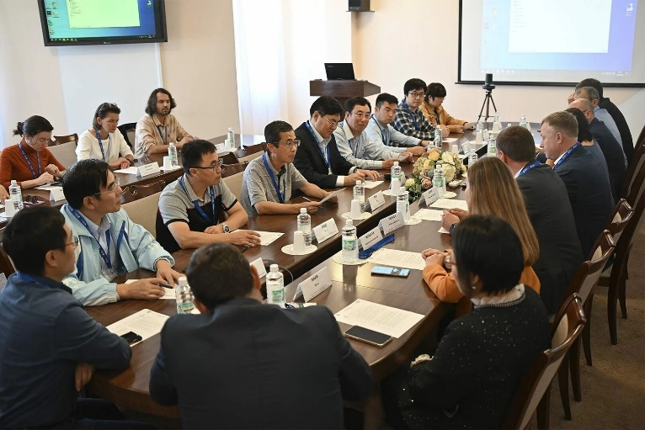


重点科研项目
⚡ 能源和北极技术
🌿 环境监测、气候变化监测和碳排放监测
💻 信息技术和数学建模
⚖️ 社会、法律和经济研究
📚 保护北方原住民文化
🛢石油化学、地质学和地质生态学
我校穆赫拉碳平衡研究中心（https://carbon-polygons.ru/polygons/muxrino）
为开发和测试碳平衡监测技术提供了一个独特的研究基地。该中心具有国际意义，因为它能够开展与全球气候数据网络相媲美的研究。
联合国教科文组织环境动力学和全球气候变化教席
(https://chairs-unesco.ru/en/chairs)

Slide 8
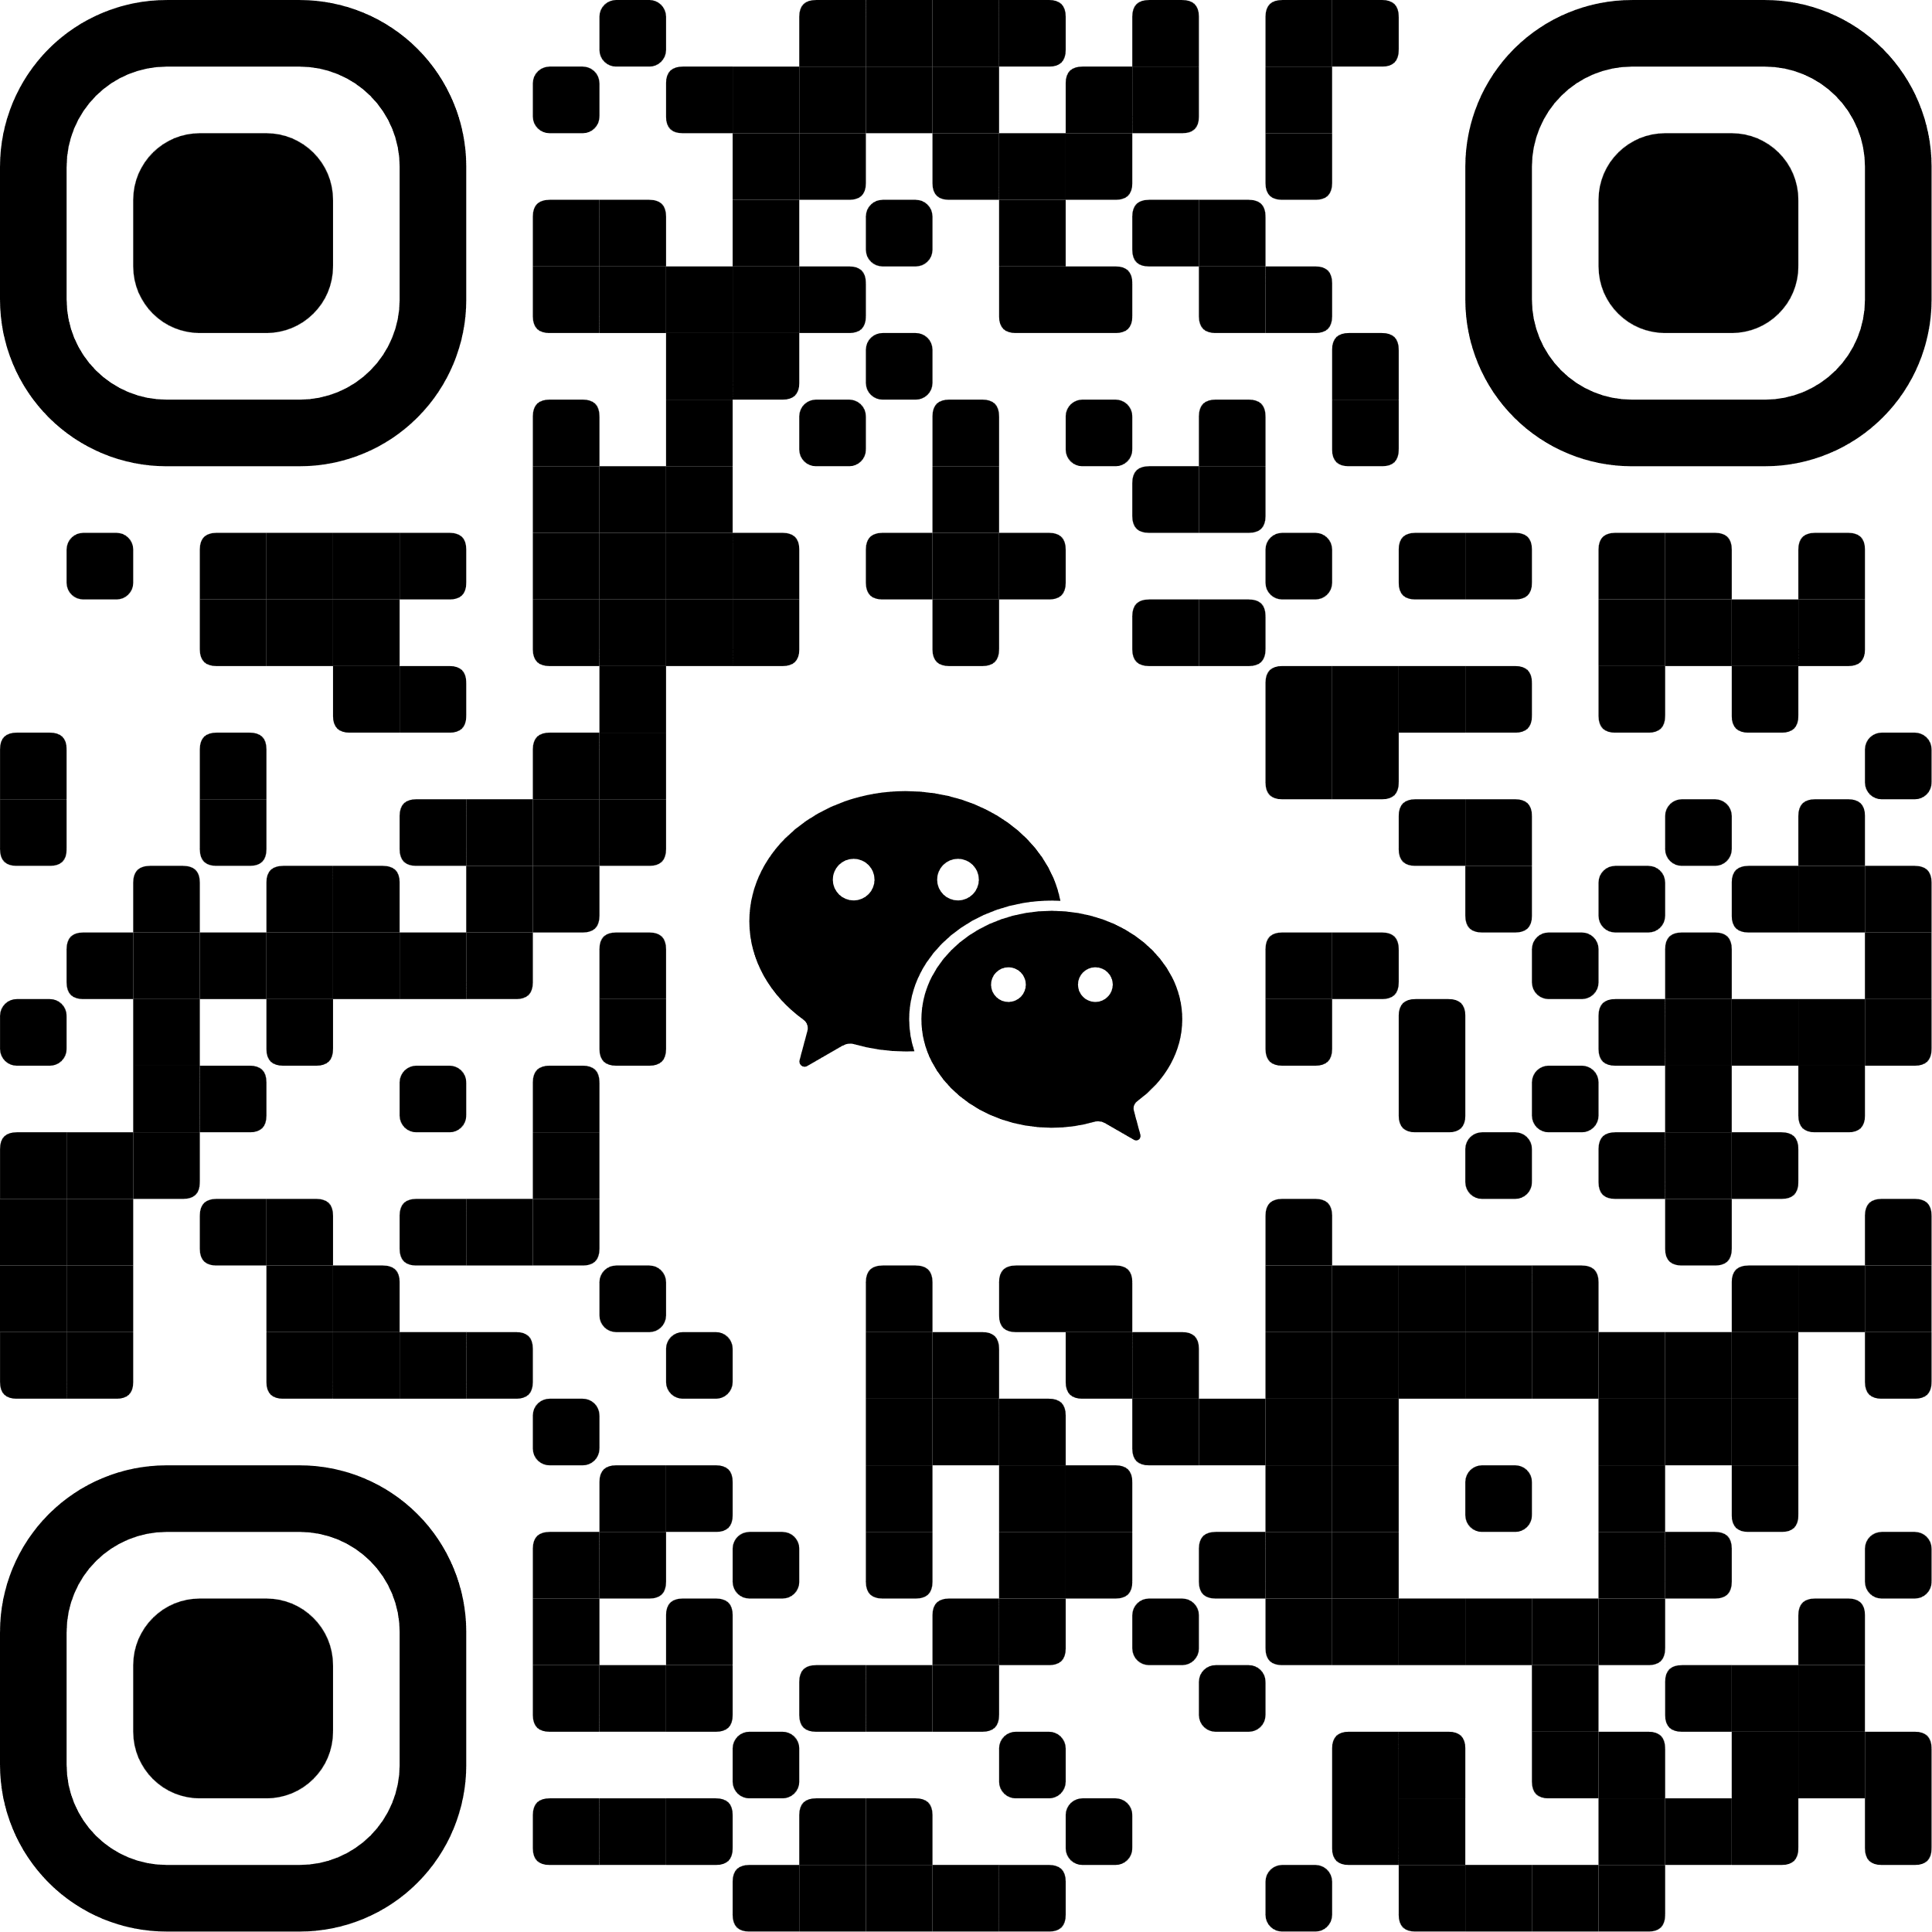
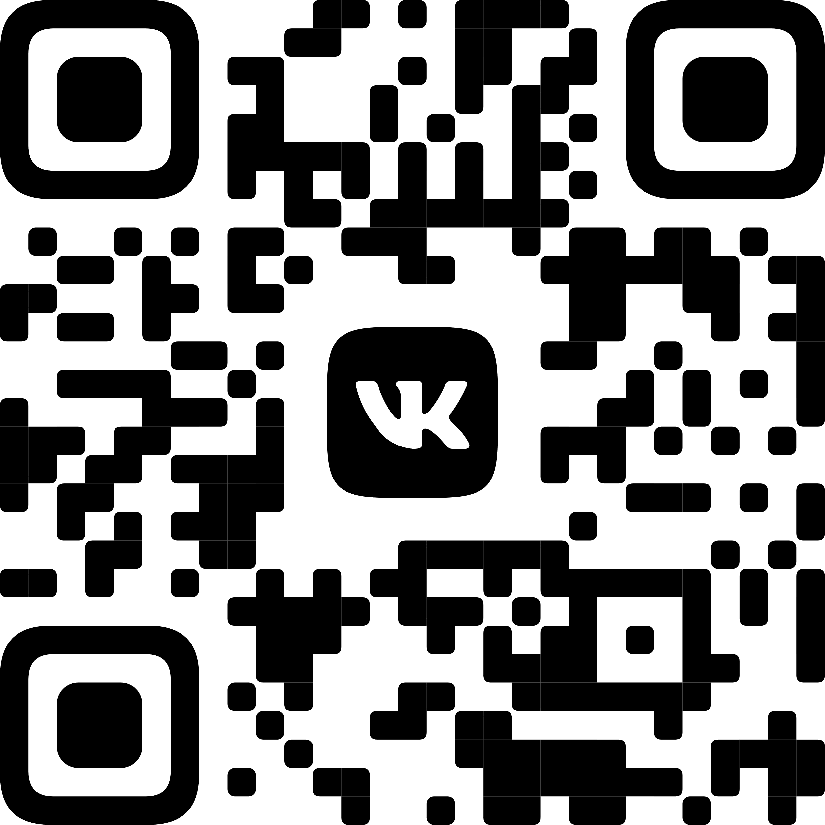








教育项目 (授课语言为俄语)
高等人文学院
高等石油学院
体育与运动高等学院
44.03.02 心理和教育学
44.03.03 特殊教育
42.03.02 新闻业
45.03.02 语言学
45.03.01 语言学与媒体传播
硕士学位学习，研究生
04.03.01 化学
21.03.01 石油天然气工程
21.05.06 石油和天然气设备及技术
21.05.02 应用地质学
硕士学位学习，研究生
49.03.01 体育
硕士学位学习，研究生
高等法学院
40.04.01 法律
硕士学位学习，研究生
工程与数字技术高等学院
09.03.04 软件工程 (用英语)
生态与环境管理高等学院
工程与数字技术高等学院
高等理工学院
数字经济高等学院
08.03.01 土木工程
13.03.02 电力工程
20.03.01 技术安全
27.03.05 创新
硕士学位学习，研究生
38.03.01 经济学
38.03.02 管理学
硕士学位学习，研究生
09.03.01 信息科学与工程
09.03.04 软件工程
10.03.01 信息安全
硕士学位学习，研究生
05.03.06 生态与环境管理
05.03.03 制图学和地理信息学
硕士学位学习，研究生

Slide 9
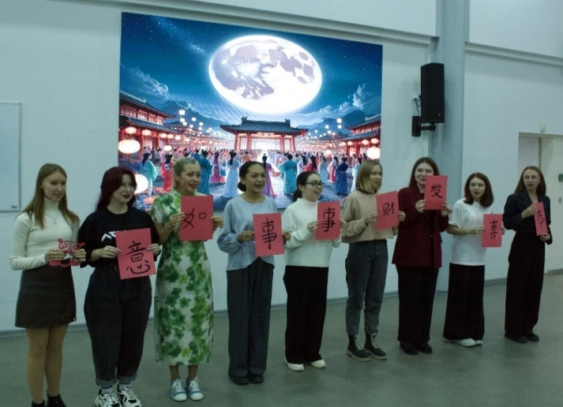
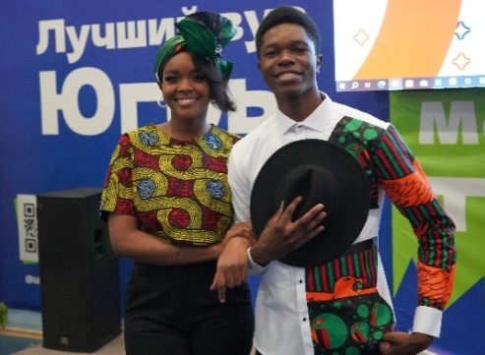
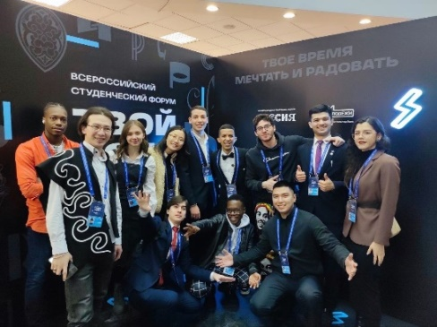
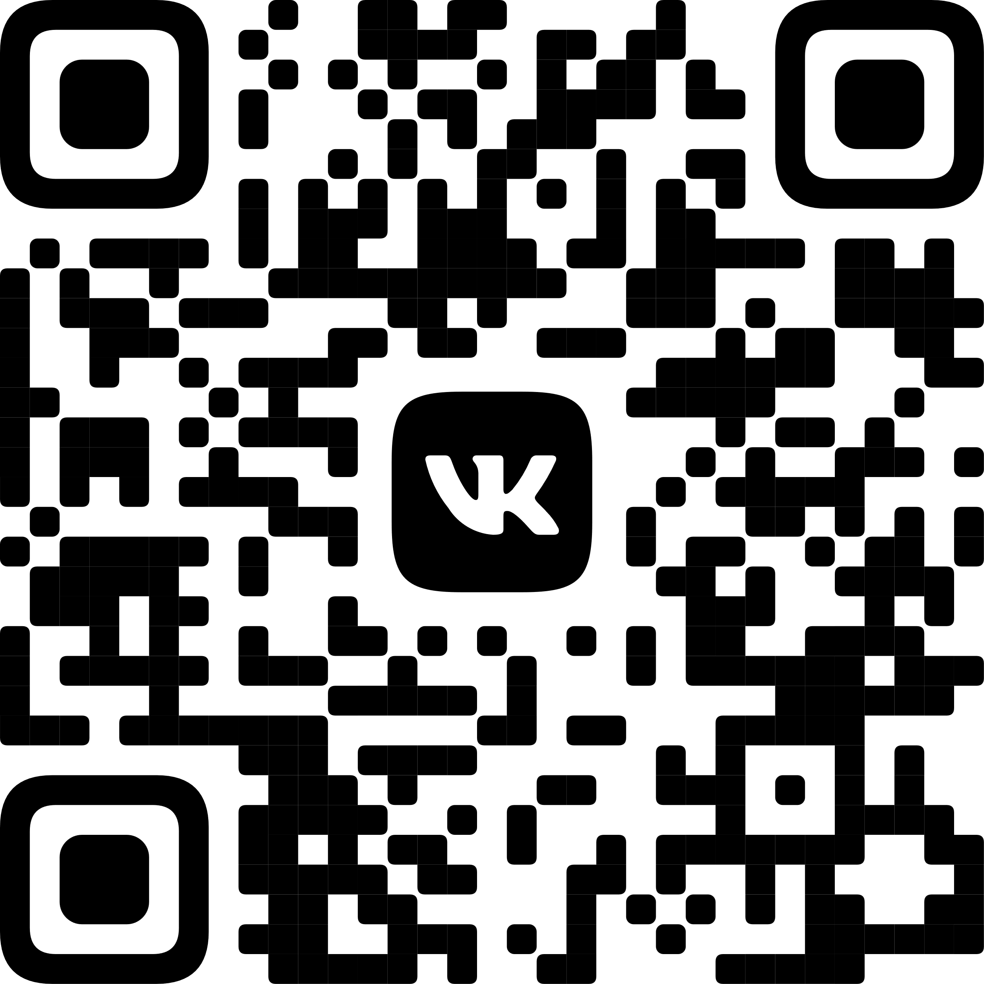

语言中心
留学生预科课程
申请时间： 4月1日－8月15日
开课时间： 10月1日
学习时长： 1学年，共2160课时
含1120课时俄语)
中国语言文化中心
余道中国语言文化研究中心汇聚了对研究中国的语言、文化、习俗和传统感兴趣的人士。
预备课程方向（共5个学术领域）
医学类
人文类
工程类
经济类
自然科学类
联系方式
ugrasu.international@gmail.com
+79825544517（WhatsApp、微信）

Slide 10
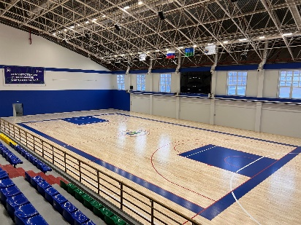
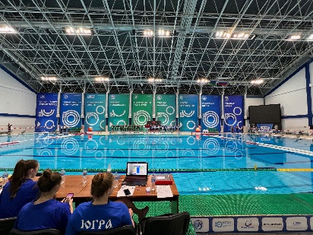
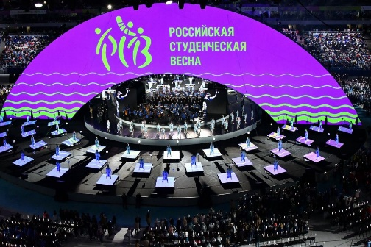
青年与体育活动
青年政
大学积极支持学生参与各种活
文化活动
体育赛事
公共活动
爱国活动
体育中心
7个训练场
50米游泳池
超过8个体育场所
学生还可以参加联邦和地区级活动，如：
科学论坛
志愿者活动
创意比赛
体育比赛
YuSU学生体育俱乐部“Sever”是由活跃学生组成的团队，在年轻一代中推广体育文化与健康生活方式。体育活动不仅是大学生活的重要部分，也是学生全面发展的关键领域之一。

Slide 11
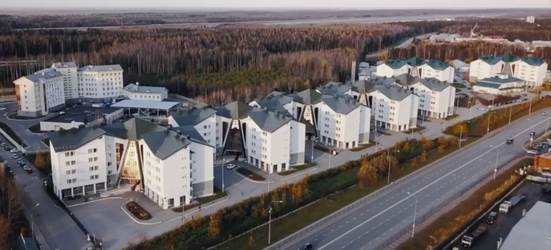
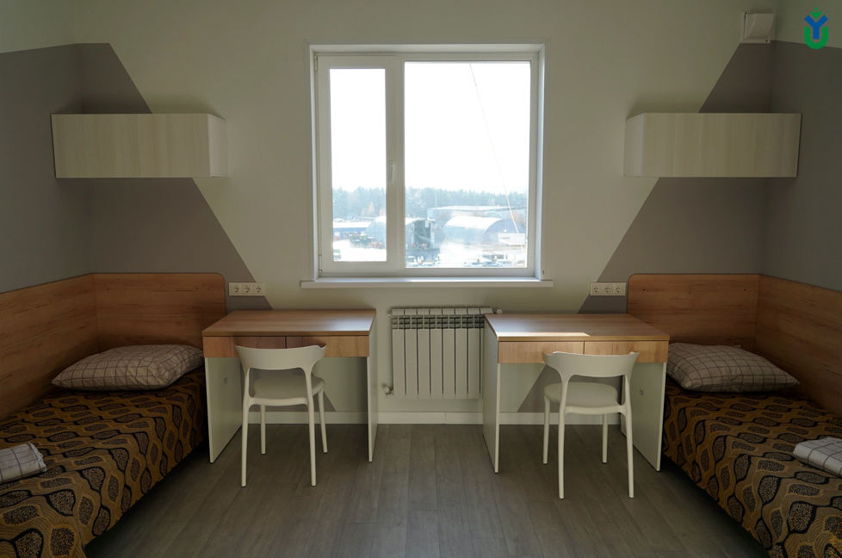
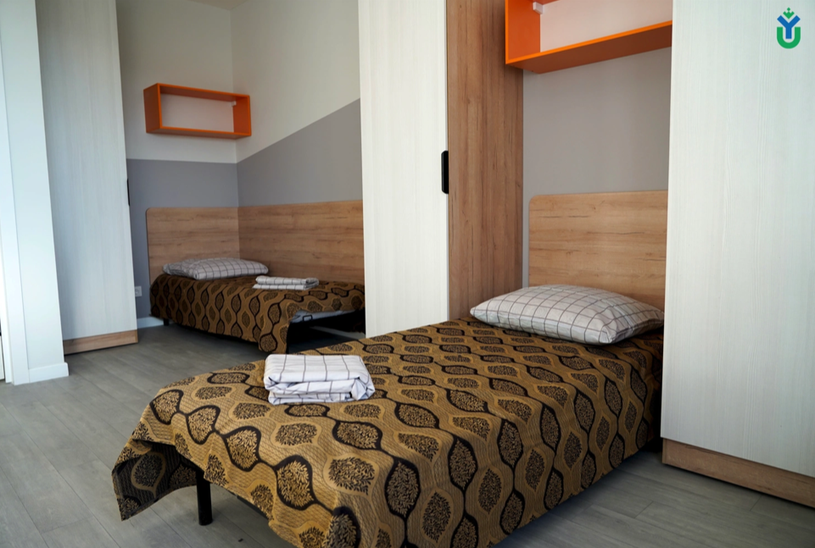
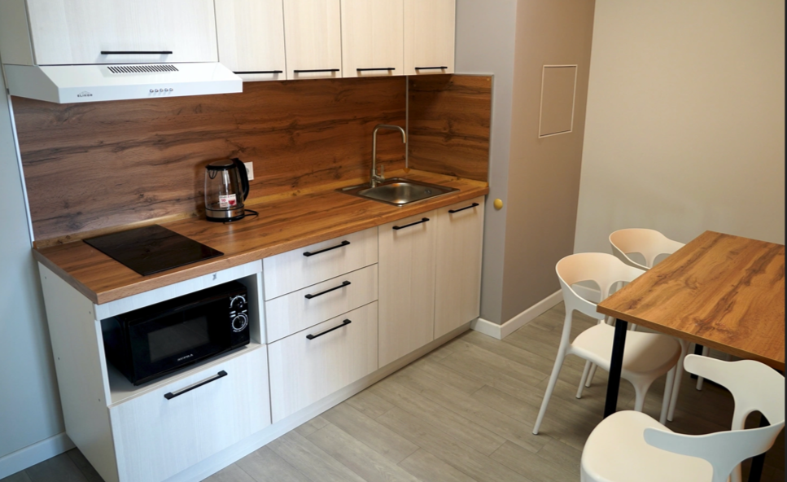
宿舍
8
房间配置
公寓式床位，独立卫浴
配备独立厨房与电炉
全套家具齐全
宿舍楼
2 600
周边设施 (步行可达)
公寓式床位
网球场
商店
图书馆
小型体育场
游泳池

Slide 12
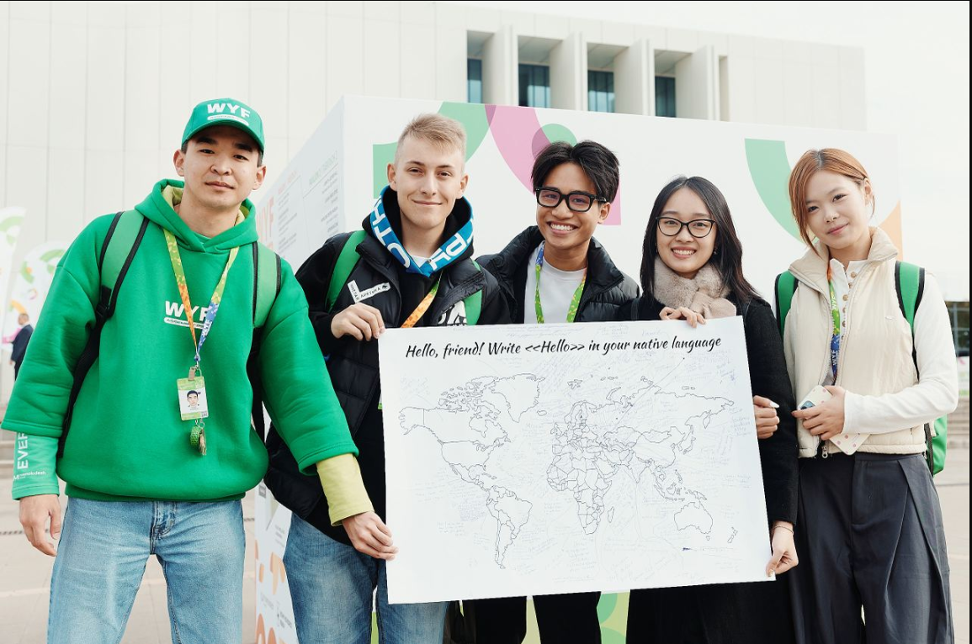
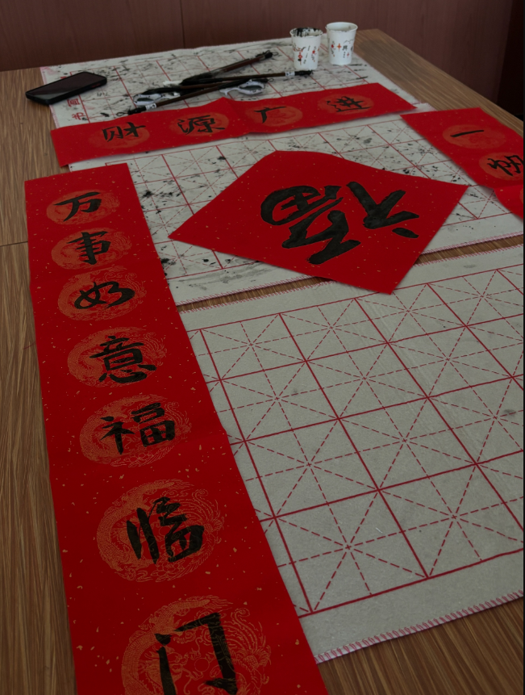
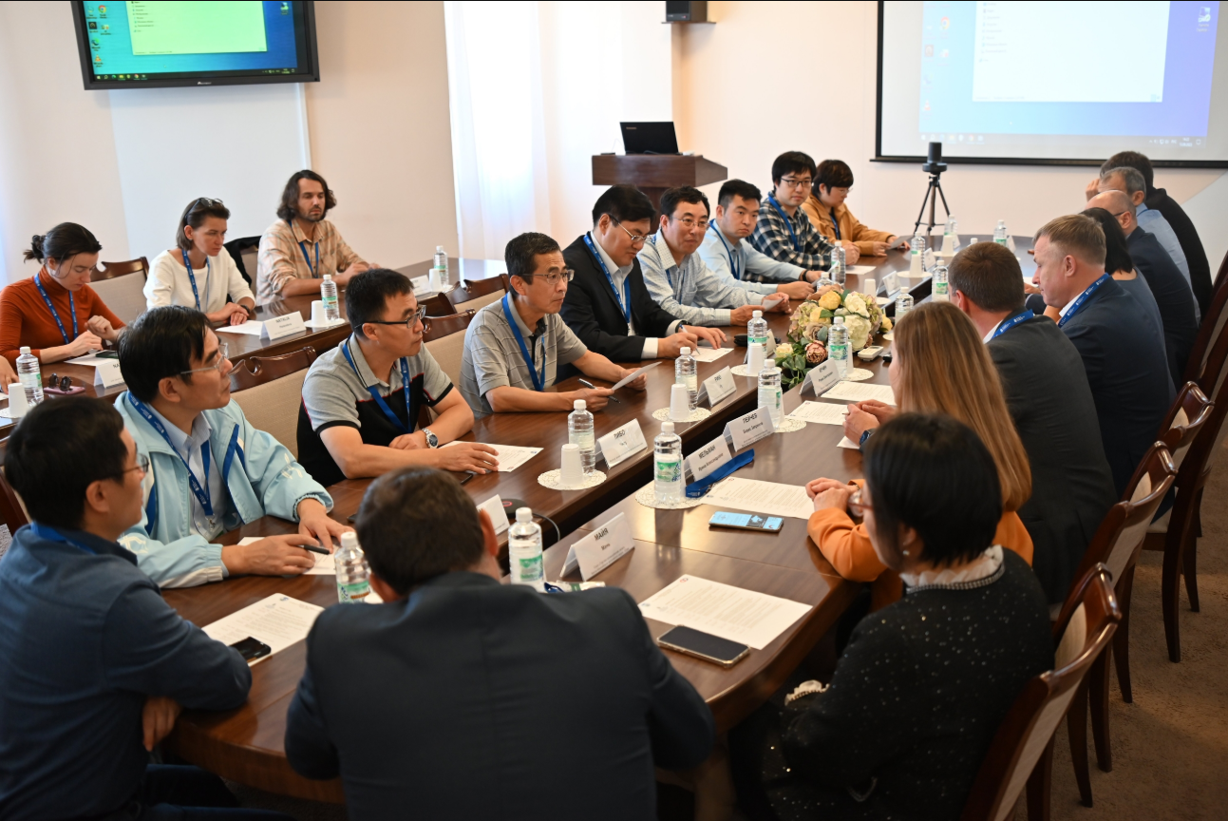
合作建议
在教育领域:
联合教育项目: 3+1, 3+2, 2+2, 1+1 (硕士学位学习)
教师和学生交流访问
面向中国学生的俄语课程
在科学领域:
在气候变化、能源、石油和天然气、数学、语言学、北极研究、经济学和法学等领域开展联合科学研究
我们邀请您到莫赫里诺国际野外站进行研究实习，
研究环境动态和气候变化。

Slide 13


你的成功，
不必等待！
招生办公室：
priem@ugrasu.ru、ugrasu.ru、
vk.com/abit_ugrasu
+7 9825544517 （微信）

